Slide 1
공영주차장 복층화 최적입지 분석 및 선정
2020. 09. 25
제주 1반 – 2조
•김대현 •김민우 • 박솔이 •박재영
•임한솔 •정재영 • 허윤성 •현경수

Slide 2
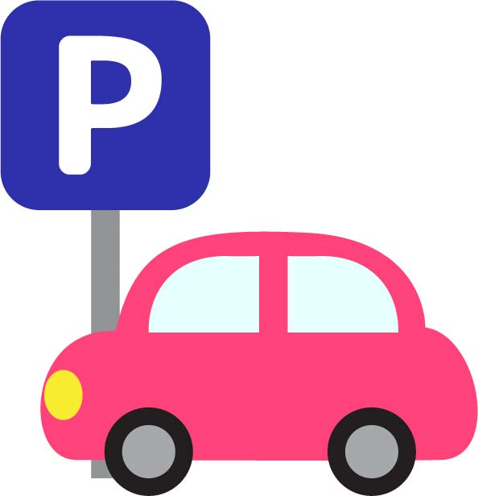
목차
I. 프로젝트 개요
II. 데이터 및 모델 개요
III. 분석 프로세스
Ⅳ. 분석결과
Ⅴ. 분석 활용 방안

Slide 3
프로젝트 개요
분석 배경
분석 목적

Slide 4
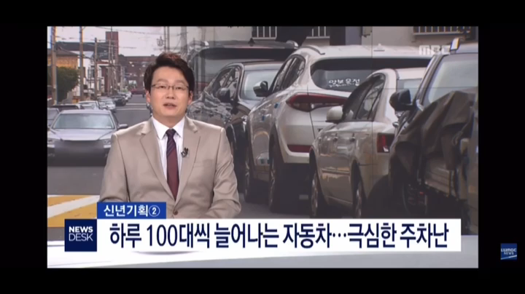

Slide 5
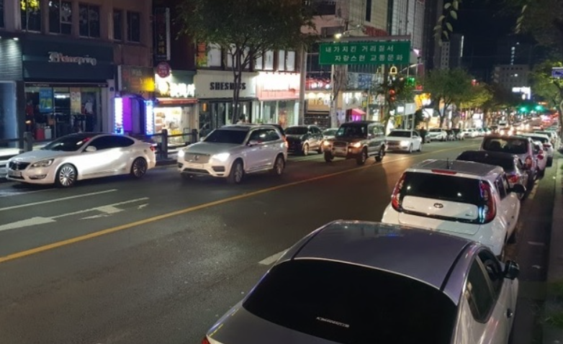

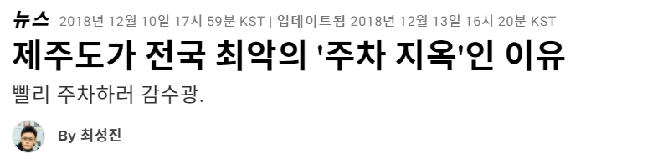
1. 개요 – 분석 배경
01
현황
제주시 주차문제 심각
문제점
주차공간이 부족

Slide 6
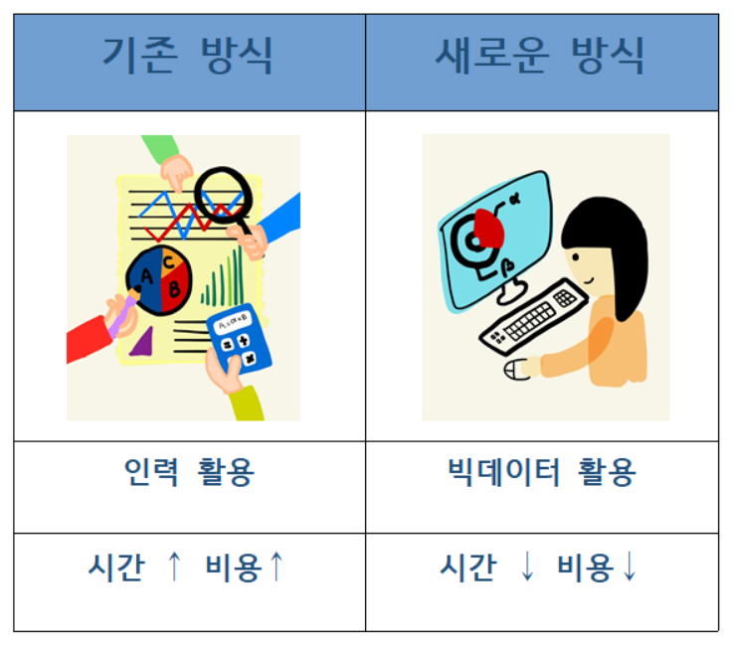
01
1. 개요 – 분석 배경

Slide 7
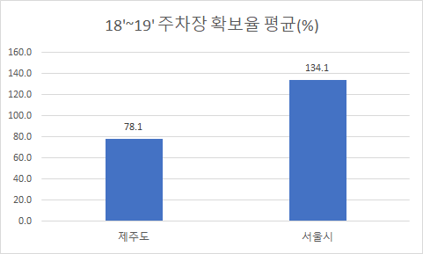
01
1. 개요 – 분석 배경
Notes:
제주도 현황

Slide 8
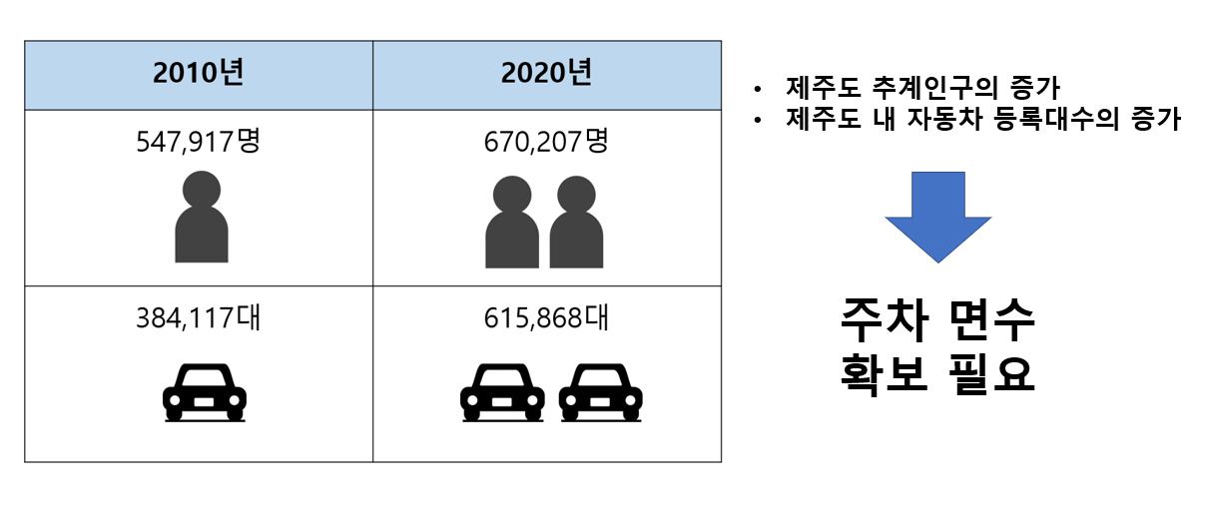
2. 개요 – 분석 목적
01
image
주차난이 가장 심각한 지역을 선정
기존에 있던 1층 공영주차장 3~4곳을 선정해 복층화 입지 선정예정

Slide 9
데이터 및 모델 개요
모델 개요
활용 데이터 목록
주요 빅데이터 분석방법

Slide 10
1. 모델 개요
02
주차난 문제를 완화하기 위해 빅데이터 분석을 통한 효율적인 모델 구축
① 유동인구의 오차를 최소화하여
데이터를 반영할 수 있는 기법 적용
②지자체에서 수집 가능한 데이터 방법 적용

Slide 11
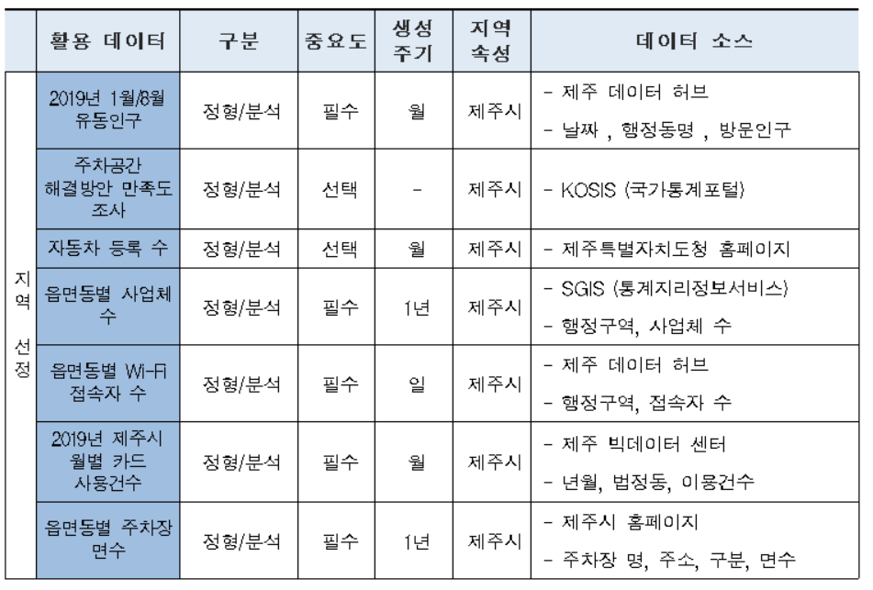
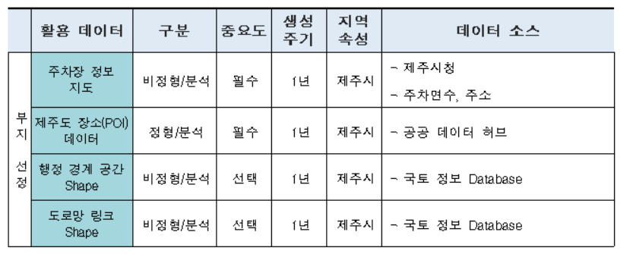
2. 활용 데이터 목록 - 지역 선정 • 부지 선정
02

Slide 12
3. 주요 빅데이터 분석 방법
02
주차요인 상관분석 : 주차환경에 영향을 미치는 요인 상관분석
K-means 군집분석 : 지역선정을 위해서 최적의 군집분석
다중회귀분석 : 필요한 주차 면 수를 예측하기 위한 다중회귀분석

Slide 13


분석 프로세스
현황분석
데이터 수집
전처리
데이터 분석
분석결과
분석 프로세스

Slide 14
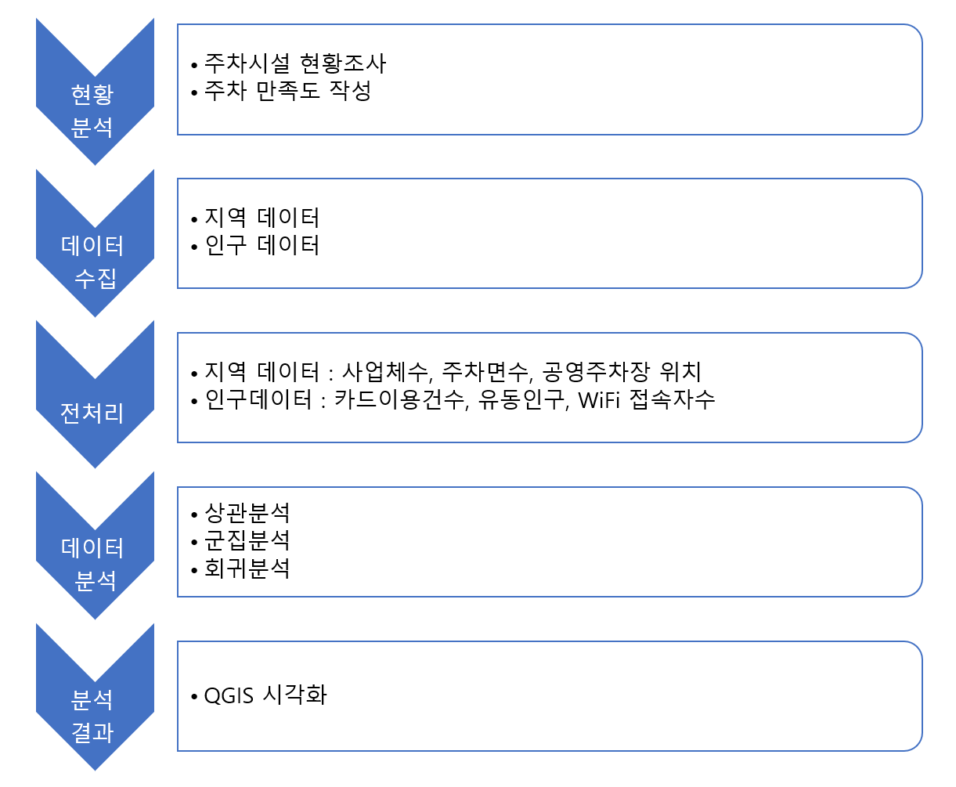
분석프로세스
03

Slide 15
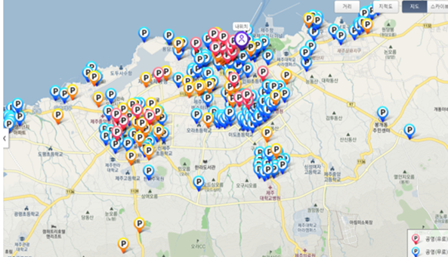



현황분석
03
공영주차장(유료) : 25개
공영주차장(무료) : 218개
민영주차장 : 73개
Notes:
제주시 홈페이지에서 제공하는 제주시내 주차장 현황으로, 공영 유료 주차장이 25개, 공영 무료 주차장이 218개, 민영 주차장이 73개로 총 316개의 주차장을 확인했고, 각 주차장의 주소, 면수 등의 정보를 얻을 수 있었음

Slide 16
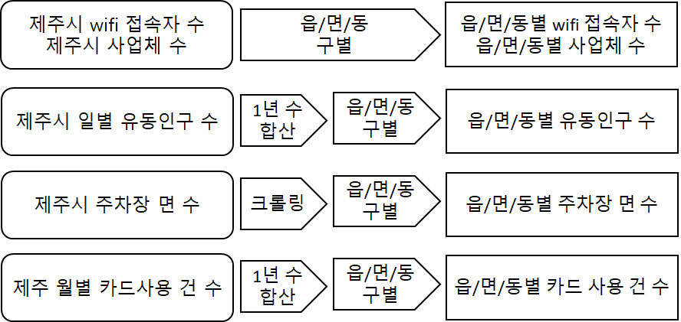
2 • 3 데이터수집 및 전처리
03
[정형데이터]

Slide 17
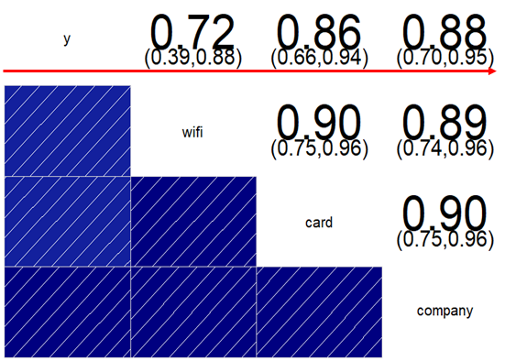
4. 상관분석 결과
03
주차 수요량
와이파이 접속자수
카드이용자수
사업체수
사업체수 >카드이용자 수> 와이파이 접속자 수
Notes:
저 순서대로 상관성이 높음!

Slide 18
4. 군집분석 (1)
03
 | 주차수요량 | 카드 이용자수 | 사업체수 | WIFI 접속자수
0 | 2.6685 | 1.9552 | 2.8225 | 2.1673
1 | 1.2739 | 1.7848 | 1.5498 | 1.0259
2 | 1.1045 | 1.9722 | 1.4421 | 2.2023
3 | 1.3895 | 0.3074 | 0.2210 | -0.4805
4 | -0.2765 | -0.3333 | 0.0094 | -0.8174
5 | 0.6486 | 1.1795 | -0.1498 | 0.5744
6 | 0.08122 | 0.3358 | -0.0683 | -0.0587
7 | 0.0806 | 0.4421 | 0.8571 | 1.3645
8 | -0.4654 | -0.6407 | -0.2618 | -0.7386
9 | 0.1188 | -001799 | -0.1778 | 0.0276
변수들의 범위가 같은 크기를 갖도록 스케일링 진행
Notes:
k-means 모델은 변수들의 범위가 크고 작음에 민감하므로 변수들의 범위가 같은 크기를 갖도록 스케일링 진행

Slide 19
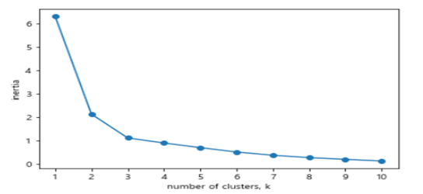
4. 군집분석 (2)
03
* X축 : 응집(Inertia)
* Y축 : 군집 수
inertia value값에 의해 적정 군집수는 3개
Notes:
inertia value는 군집의 응집도를 나타내는 값. 이 값이 작을수록 응집도가 높게 군집화가 잘 되었다고 평가할 수 있음. 클러스터가 3이후에 일정한 변화를 이루고 있기 때문에 가장 적절한 클러스터 개수는 3개로 판단

Slide 20
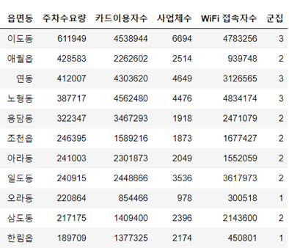
4. 군집분석 결과 (3)
03
3개의 군집으로
분류

Slide 21
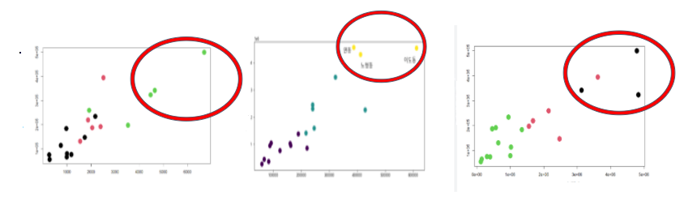
4. 군집분석 결과 (4)
03
주차수요량
사업체수
카드사용자수
wifi접속자수
이도동, 연동, 노형동이 같은 그룹으로 분류

Slide 22
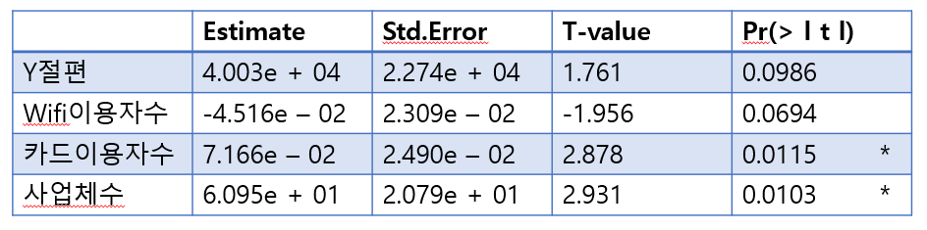
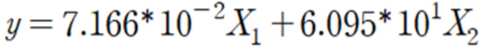
4. 다중선형 회귀분석 결과 (1)
03
사업체수
>카드이용자수 순으로 영향이 크다
*p-value : 5.384e-07
Notes:
각 독립변수들의 p-value 들을 확인한 결과 사업체수, 카드이용자수 순으로 영향이 컸고,
두 독립변수들로 회귀식을 세움
위 모델의 F통계량은 0.05보다 작기 때문에 통계적으로 유의하다고 간주됨

Slide 23
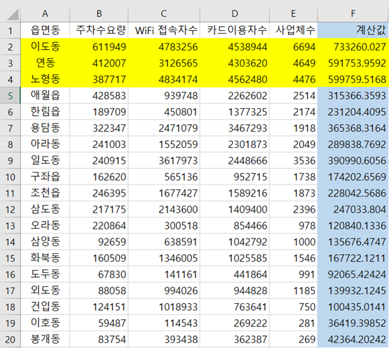
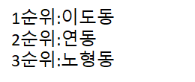
4. 다중선형 회귀분석 결과 (2)
03
Notes:
회귀식에 독립변수들을 대입하여 계산한 결과

Slide 24
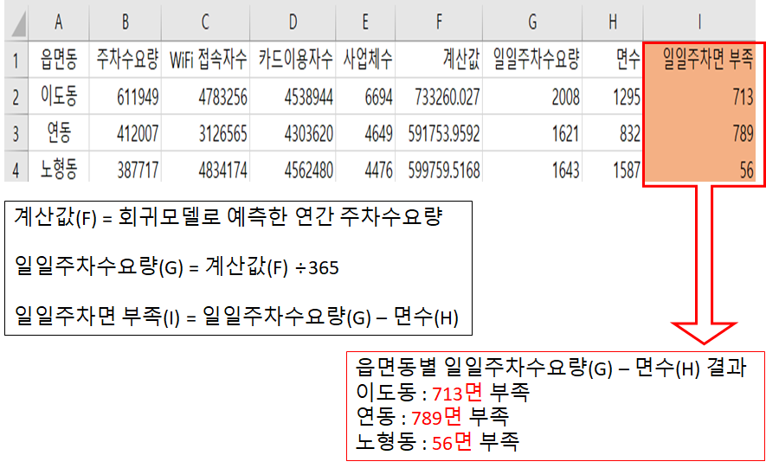
4. 다중선형 회귀분석 결과 (3)
03

Slide 25
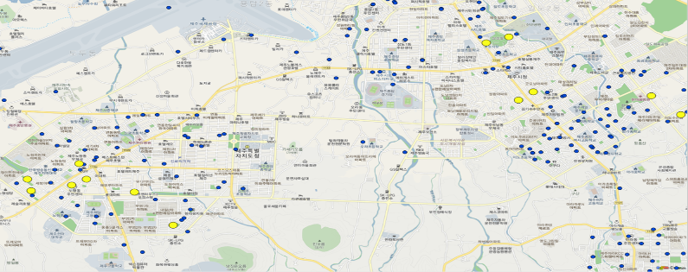
분석결과 - QGIS 시각화
04
최적 입지 선정 과정
* 파란점 : 전체 주차장
* 노란점 : 1차 필터링 결과
Notes:
전체 주차장을 Blue로 표시했고, 1차적으로 행정동과 면수에 따라 1차적으로 입지를 필터링하여 Yellow로 표시
그리고 최종적으로 주변의 기존 복층주차장과의 거리가 2km 이상이 곳을 추려서 4곳의 주차장을 선정함(Red)

Slide 26
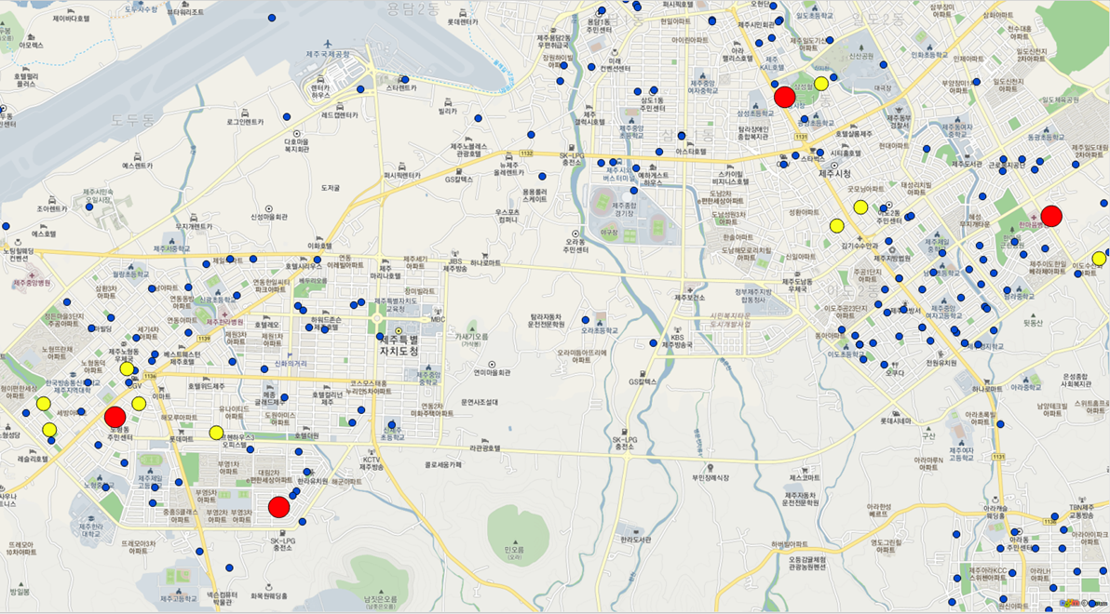
분석결과 - QGIS 시각화
04
최적 입지 선정 과정
* 파란점 : 전체 주차장
* 노란점 : 1차 필터링 결과
* 빨간점 : 최종 선정 입지
Notes:
전체 주차장을 Blue로 표시했고, 1차적으로 행정동과 면수에 따라 1차적으로 입지를 필터링하여 Yellow로 표시
그리고 최종적으로 주변의 기존 복층주차장과의 거리가 2km 이상이 곳을 추려서 4곳의 주차장을 선정함(Red)

Slide 27
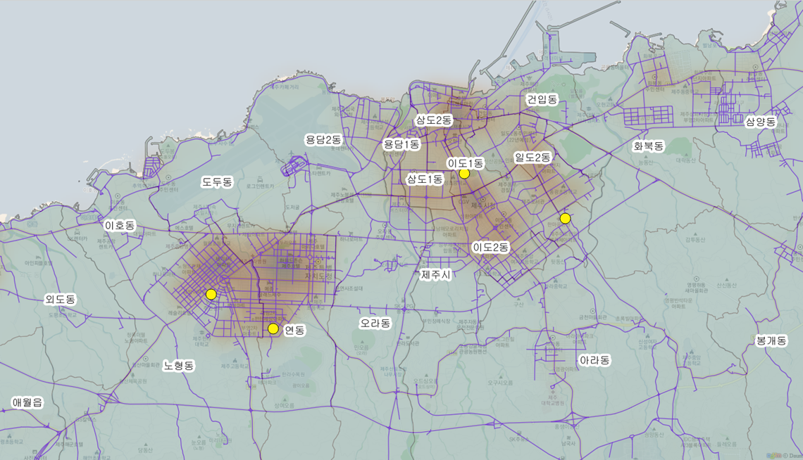
공영주차장 복층화 입지선정
04
* 파란선 : 도로망
* 붉은 온도지도 : POI (Point Of Interest)
* 노란점 : 최종 선정된 입지 (4곳)
Notes:
행정동 경계(국가교통DB)
도로링크(국가교통DB)
POI(공공데이터허브)
의 3개 레이어와 최종입지 좌표를 전부 종합하여 시각화함

Slide 28
분석 활용방안
기대효과
활용방안

Slide 29
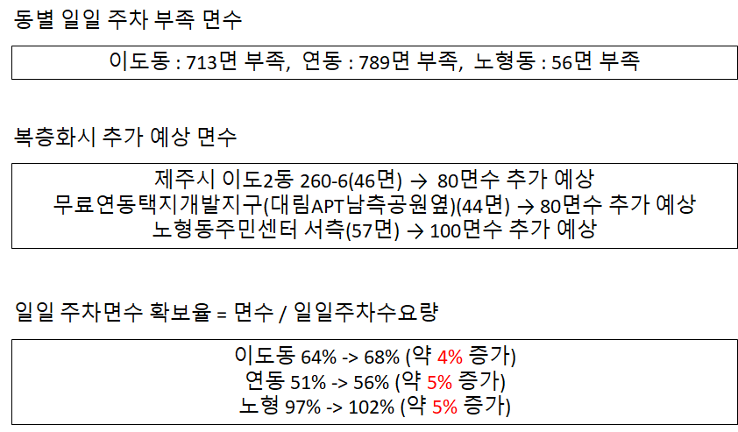
활용- 기대효과
05
Notes:
복층화를 3층으로 했다고 가정

Slide 30


활용- 기대효과
05
제주도민과 자동차
이용자들을 위한 복지 향상
공영주차장 활성화로 경제적 이익 발생

Slide 31


2. 활용방안
05
“ 주차난 해소로 불법주정차 관련 교통사고가 줄었어요.”
지자체
“ 공영주차장 복층화 이후 주차난이 완화되었어요!”
지역 거주민
“주차할 공간이 늘어나 주차가 편리해졌어요^_^”
주차장 이용자

Slide 32
감사합니다
2020. 09. 25

Slide 33
출처
https://jejumbc.com/article/0bVToqZ3pir3
http://www.jemin.com/news/articleView.html?idxno=656705
https://www.huffingtonpost.kr/entry/story_kr_5c0e150de4b0a606a9aa32a0
https://www.jejusi.go.kr/field/traffic/parkingmap.do

